Slide 1
Gangrena de fournier
MELISSA PAZ GLEN
R1 MEDICINA INTERNA
21 MARZO DEL 2013

Slide 2
CASO CLÍNICO
- Hombre 69 años
- Ex fumador /ENOL
HTA, DLP, DM2 en tto con ADO´s. Mal control. HbA1c Dec/12: 6.4%
ICC secundaría a MIOCARDIOPATÍA DILATADA. Diagnósticada en Dic/03 en el H. Terrasa a raíz de ingreso por disnea. Se realizó KT que descartó causa isquémica. Prob. Órigen enólico. Disnea a moderados – grandes esfuerzos. NYHA II. Sigue controles CCEE Cardiología.
EPOC MUY SEVERO en tto con BD. PFR Dic/03: FVC 39%, FEV1 23%, IT 44%.
IRC no estudiada con Cr habituales de 2. En control por CAP.
Última asistencia a UCIES Enero/2011 por hipoglicemia en contexto de baja ingesta.
Tratamiento Habitual: Pioglitazona, glimepirida, Enalapril, Carvedidol, Seguril,
Simvastatina, Plusvent, Alopurinol, Omeprazol
E. BASAL: FFSSconservadas Casado, no sale a la calle, camina cortos trayectos en casa
. Dep. Parcial para ABVD (Lavarse)

Slide 3
INGRESO
- Traído por SEM por MEG e hipoglicèmia en domicilio a 33mg/dl,
en contexto de baja ingesta en días previos por clínica de infección Respiratoria, sin fiebre. Se administra glucosmon con recuperación.
Había sido visitado por su médico de cabecera iniciando Levofloxacino oral.
Cts a su llegada 14:00h
-TA: 104/60 mm FC: 97 -Sat O2a.a: 88 % (VMK 24%) : 96%
-Gli cap: 105 mg/dl

Slide 4
Analítica (17:57h) : Leucòs *12.320 (N *92.2 %), Hematies *3.67 x 10^12/L, Hb *117 N N, Plaquetas 140000, ,
pH *7.3 , pO2: 90.2
Glucosa 86 mg/dL, Urea *151 , Creatinina *4.09, Sodi 139, Potassi 5.2, Clor 98.1 mEq/L
Rx tórax: Condensación basal derecha
Se orienta como Neumonia de la Comunidad y se inicia AB EV y sueroterapia por función renal alterada.
Se ofrece translado el cual el paciente declina y se decide seguir evolución en USU a las 22:26h.

Slide 5
evolución
A las 3:00h por persistencia de oliguria e inicio de TA 70/40 a pesar de sueroterapia con colocación de SV, se solicita Na en orina que descarta origen prerenal. Al EF destaca gran edema escrotal con equimosis central.
Se reinterrroga al paciente que refiere haber tenido dolor genital dias previos (5),sin haber consultado por ello.
Se solicita valoración por Cirugía para descartar Gangrena de Fournier.
.

Slide 6
evolución
5:30h Valoración por cirugía:
¨Presenta pene y saco escrotal edematoso, con discretas molestias a la palpación. Signos inflamatorios cutáneos, sin un claro empastamiento. No crepitación. Presenta lesión cutánea de aspecto negruzco en su superfície¨
Se solicita TC abdominal y Ecografía, que objetiva gran edema de tejidos blandos con ausencia de gas.
Se decide ampliación de cobertura a meropenem y clindamicina por la evolución del paciente.

Slide 7
evolución
7.55h
Avizan por hipotensión sostenida y dolor testicular. A la exploración con aparición de úlcera escrotal.
Se intenta colocación de DRUM fallida para PVC.
Rx de control con signos de ICC y analítica sin lactatos con leve empeoramiento de función renal y leucocitosis, persistiendo oligoanuria-
Se solicita IC a urología.

Slide 8
EVOLUCION
8.34h
Avisan por empeoramiento clínico con agitación y posterior hipoapnea y glasgow 3.... Respiración agónica.
Se inician medidas de comfort y dado las comorbilidades no candidato a IOT/RCP.
Exitus.
Hemocultivos negativos.

Slide 9
GANGRENA
DE FOURNIER

Slide 10
FASCITIS NECROTIZANTE POLIMICROBIANA
CELULÍTIS SUBCUTÁNEA LIMITADA A FASCIAS MUSCULARES
CON PRODUCCIÓN DE TÓXINAS QUE GENERAN UNA ENDARTERITIS OBLITERATIVA POR MICROTROMBOSIS DE LA MICROVASCULATURA CUTÁNEA CON NECROSIS Y GANGRENA DEL TEJIDO ADYACENTE .
AVANZANDO 2 -3 cm/h
QUE AFECTA: GENITALES
PERINE
1/3 INF. DEL ABDOMEN
CON ALTA MORTALIDAD (67%)

Slide 11
Descrita por primera vez por Baurienne en 1764 en un caso de gangrena escrotal letal.
Un siglo después en 1833 Jean Alfred Fournier, Dermatólogo Frances la describe en 5 jovenes:
¨Sind. Infeccioso en la piel del periné y genitales que afecta a hombres jóvenes y sanos de inicio súbito, evolución rápida hacia la gangrena y sin factor etiológico conocido¨

Slide 12
En sus inicios la gangrena de Fournier fue descrita como una entidad idiopática, pero en la mayoría de los casos una infección perianal, de vías urinarias y trauma local o afección cutánea a ese nivel pueden ser identificadas.

Slide 13
INCIDENCIA
1 en 7.500
lContinua siendo rara pero la Incidencia esta aumentando en una población envejecida con mayor prevalencia de DM, junto a emergentes patógenos resistentes.

Slide 14
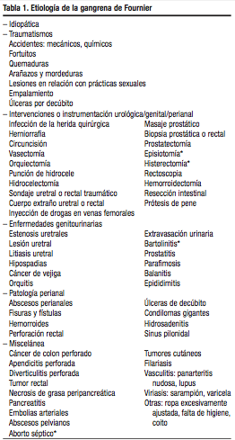
ETIOPATOGENIA
90% Debido a patología secundaría.
Alt. GTU uretral subyacente:
ITU, extravasación de orina,
Patología anorectal inflamatoria/infecciosa
Tx
Lesion piel perianogenital
2. Asociado a foco cutáneo: Vasectomia, orquidectomia, herniorrafia
piercing
3. Niños: Tx, circuncisión, picaduras, abscesos o infecciones Sistémicas.
4. Mujeres: Instrumentación
Infecciones G.O: Bartolinitis, aborto séptico, episiotomia,
Histerectomia.

Slide 15
predisposición
FACT DE RIESGO
INMUNOSUPRESIÓN
DM 40 – 45%
DESNUTRICIÓN
ALCOHOLISMO CRÓNICO
SENILIDAD
VIH
CANCER
FALLO RENAL
VASCULITIS
INSTRUMENTACIÓN RECIENTE
GERMENES
FLORA :
PIEL URETRA RECTO
GP GN C. difficile
Streptococus B, Fragilis
Staphiloc.
Aerobios GN : E. Coli.
Pseudomona
GP : S. Aureus
Epidermidis

Slide 16
etiopatogenia
Las bacterias Aerobias: Agregación plaquetaria y una aceleración de la coagulación a través de la fijación del C´.
Los Anaerobios promueven la formación de coágulos por otra vía con producción de una heparinása.
- Los Bacteroides inhiben la fagocitosis y la destrucción de gérmenes aeróbios.
Factores que explican la característica endarterítis obliterante con trombosis vascular observada en esta fascitis necrotizante que es responsable de la necrosis de tejido subcutáneo y gangrena de la piel.
De esta forma, la combinación de organismos relativamente no patogénicos y el estado inmunológico del paciente resultan en una infección destructiva .

Slide 17
etiopatogenia
La Respuesta inflamatoria del paciente contribuye al FOM y muerte
Fascitis según Aponeurosis:
Pene: Bock
Escroto: Dartos
Periné: Colles
Diseminación rápida
Endarteritis Infecciosa
Estas A. continuan en la Región Abdominal con la A. de Camper y Scarpa:
Compromiso abdominal y distal a EEII
Cuando compromete los tej. Profundos de la región perineal, puede alcanzar:
Espacios recto - vesical ó presacro y
Extenderse Extra/retro peritonealmente

Slide 18
CLÍNICA
INICIO INSIDIOSO, … Días:
Sx perirectales y Prodromo Inespecífico:
Edema, eritema de genitales externos
fiebre – dolor – prurito
Endurecimiento
- Fiebre, nauseas, vómito
- Lesión inicial ulcera pequeña superf, dolorosa 37%
- Dolor: No siempre si Neurop DM
-
TRANSCURRIDOS 24 horas:
Necrosis
Crepitación ENF.
Olor fétido AVANZADA
Exudado serosanguinolento
oscuro
Escalofrios y postración
Equímosis
PROGRESIÓN : Alt. Hidroelectrolíticas
Sepsis - Alt. conciencia
Coagulopatía FOM
Shock y muerte

Slide 19
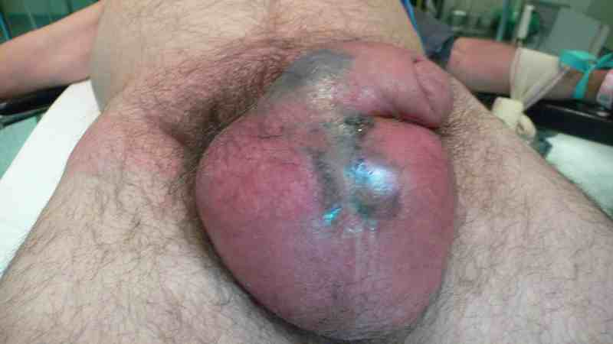
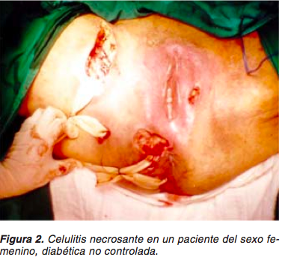
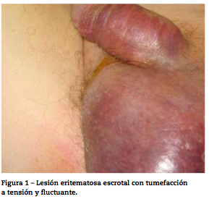
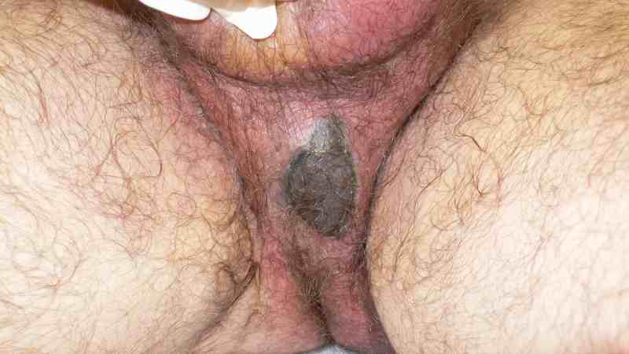
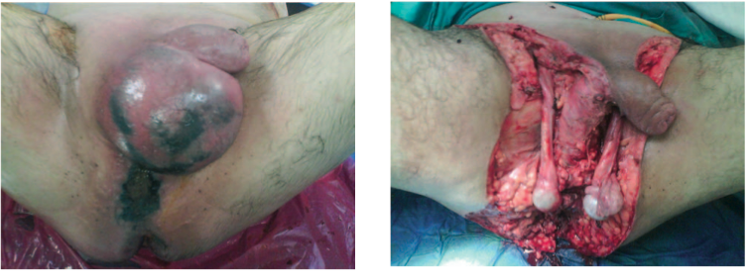
SESION DE IMAGENES

Slide 20
DIAGNÓSTICO
CLÍNICO

Slide 21
DIAGNÓSTICO DIFERENCIAL
EDEMA Y CELULITIS ESCROTAL, ERISIPELA
EPIDIDIMITIS, ORQUITIS BALANOPOSTITIS
ABSCESOS PERIRECTALES
TORSIÓN TESTICULAR
HEMATOMAS TESTICULARES
TUMORES
FX TESTICULAR

Slide 22
PARACLÍNICOS
LEUCOCITOSIS CON DESVIACIÓN A LA IZQUIERDA
HIPERGLICEMIA
ACIDOSIS METABÓLICA
ALT. FUNCIÓN RENAL: FALLO RENAL
CARACTERISTICAMENTE ALT. DE LA COAGULACIÓN.
Perfil Básico , EAB, coagulación, hemocultivos
Cultivo de secreción área Necrótica

Slide 23
IMÁGENES
RX ABDÓMEN: GAS EN LA PARED ABDOMINAL.
ECOGRAFÍA DELIMITA COMPROMISO DE TEJIDO BLANDO Y GENITALES, AYUDA EN EL DIAGNÓSTICO DIFERENCIAL DE OTRAS PATOLOGIAS ESCROTALES QUE CURSEN CON DOLOR, ERITEMA Y AUMENTO DE VOLÚMEN.
TAC ABDOMINAL: AL SOSPECHAR COMPROMISO DE TEJIDOS PROFUNDOS O ESPACIO RETROPERITONEAL.
PARA CONFIRMAR Y ESTABLECER EXTENSIÓN Y VALORAR RESPUESTA AL TRATAMIENTO.
EL ENFISEMA SUBCUTÁNEO ES SUJESTIVO PERO ESTE NO DEBE RETRASAR LA EXPLORACIÓN QUIRÚRGICA QUE ES VITAL.

Slide 24
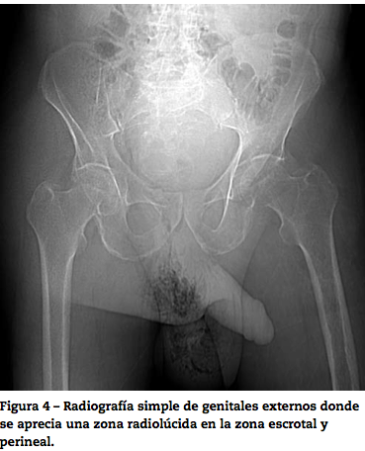

Slide 25
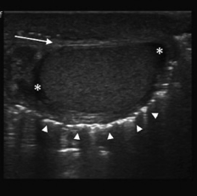
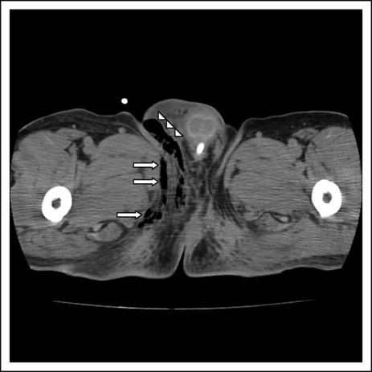

Slide 26
manejo

Slide 27
SI EL PACIENTE ESTA HMDE:
INICIAR AB AMPLIO ESPECTRO A DOSIS MÁXIMA
MEROPENEM – CLINDAMICINA/METRONIDAZOL
AMPI/PENI – AMINO/CEFTRIA/CEFTZ – CLINDA/METRON
Y EN EL MENOR TIEMPO:
QX áreas necróticas con desbridamiento radical y amplio con
zonas sospechosas, donde el tejido se pueda separar de la fascia
hasta encontrar tejido sano.
Hacer Dx porBiopsia por congelación:
* Piel y Tejido CS con inflamación aguda y microabscesos.

Slide 28
1 2 3
El grado de necrosis interna es mayor que el sugerido por los signos externos
El debridamiento repetitivo y completo en MENOS DE 24 Horas es necesario para salvar la vida.
Consenso de series de casos sugieren que retraso/ incompleto resulta en alta mortalidad.
Con un desbridamiento agresivo, la tasa de supervivencia puede alcanzar un 70%, dependiendo del Estado basal del paciente y disponibilidad de UCI.
Últimamente en uso Indices de Severidad basados en hallazgos de laboratorios para ayudar en el manejoy pronóstico ( 7/11)
Imágenes ayudan a definir compromiso pararectal, sugiriendo la necesidad de colostomia
Beneficio de Ig o Cámara hiperbárica permanece incierto (No recomendado)

Slide 29
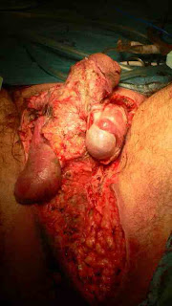
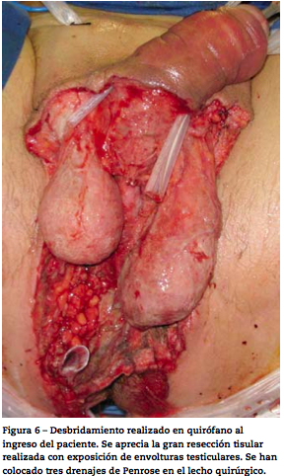
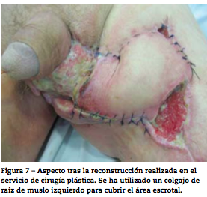

Slide 30
PRONÓSTICO
ESTADIO PREVIO DEL PACIENTE
DEMORA DE INTERVENCIÓN QUIRÚRGICA O INICIO AB
PATOLOGÍA ANORECTAL
MAYOR DE 60 AÑOS
DM
DURACIÓN DE LOS SÍNTOMAS HASTA HOSPITALIZACIÓN
EXTENSIÓN DE LA LESIÓN NECRÓTICA
FALLO RENAL
HEMOCULTIVOS POSITIVOS

Slide 31
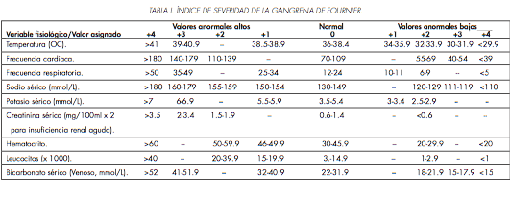
SCORE DE SEVERIDAD

